Slide 1
Le modèle d’impédance transverse du Synchrotron à Protons du CERN, de la théorie aux mesures
Sébastien Joly
Remerciements : N. Biancacci, E. Koukovini-Platia, M. Migliorati, N. Mounet, S. Persichelli, B. Popovic, G. Rumolo, B. Salvant, D. Ventura, C. Zannini et l’équipe operation du PS
13/10/2021

Slide 2
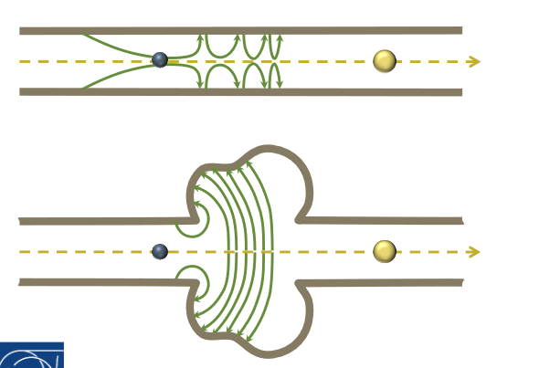
Impédance de couplage du faisceau transverse
L’impédance (de couplage du faisceau) représente l’interaction entre les champs électromagnétiques crées par un paquet de particules chargées et les éléments constituant l’accélérateur (chambre à faisceau, aimants déflecteurs, cavités, …)
L’impédance transverse, au premier ordre, est constituée d’une contribution dipolaire et d’une contribution quadrupolaire.
Particule source
Particule test
x_{test}
(or y_{test})
x_{source}
(or y_{source})
Force (de Lorentz) perçue par la particule test :
$${\vec{F}}_{wake}={\vec{F}}_{wake}\left(x_{source}, y_{source}, x_{test}, y_{test},t\right)$$
Contribution dipolaire
Contribution quadrupolaire

Slide 3
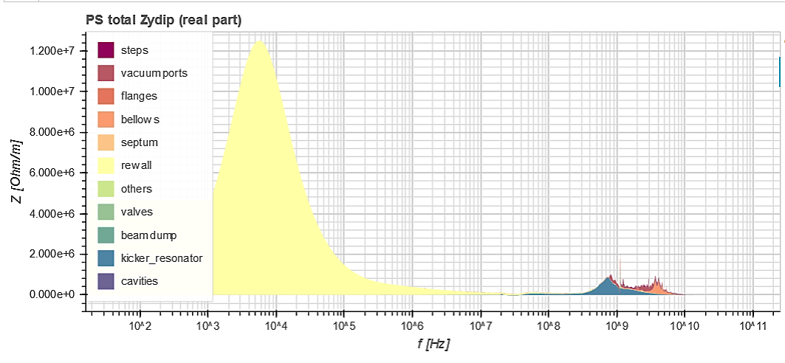
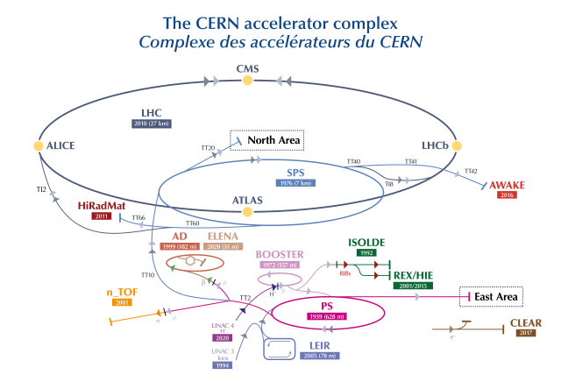
Modèle d’impédance transverse du Synchrotron à Proton (PS)
Contributions les plus importantes :
  Chambre à faisceau
  Aimants déflecteurs
  Soufflets (bellows)
Z [Ω/m]
f [Hz]
Un modèle d’impédance correspond à la somme pondérée des impédances de chacun des éléments de la machine.
Un modèle d’impédance réaliste permet d’estimer l’impact de l’impédance sur la dynamique du faisceau (instabilités, décalage en fréquence transverse, …).

Slide 4
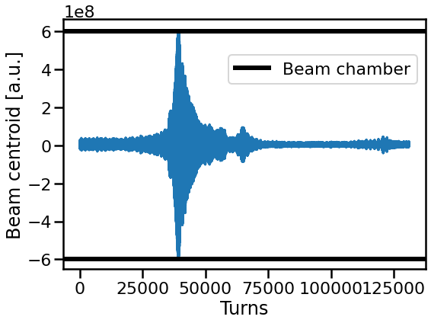
Conséquences de l’impédance transverse sur la dynamique du faisceau
L’impédance peut provoquer l’apparition d’instabilités, les étapes sont les suivantes :
Faisceau stable et centré dans la chambre à faisceau.
Oscillation exponentielle du faisceau
Particules heurtent la chambre à faisceau → pertes/augmentation de la taille du paquet
Faisceau stable à nouveau

Slide 5
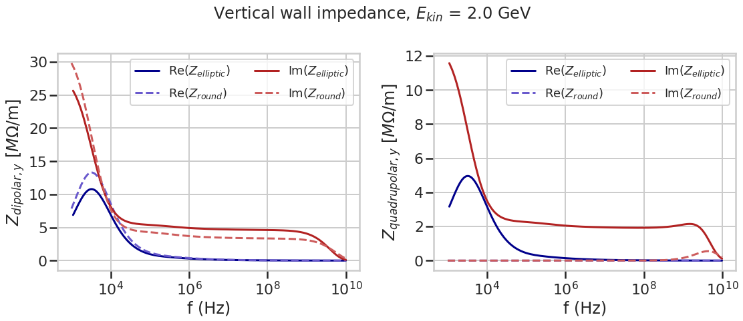


Progrès liés à une géométrie plus réaliste
L’impédance transverse de la chambre à faisceau est la principale contributrice au modèle d’impédance du PS.
Nouvelle théorie permettant d’obtenir l’impédance transverse en prenant en compte une géométrie elliptique plutôt que ronde :
~30% d’impédance dipolaire en moins → impact sur la prédiction d’instabilité/décalage en fréquence
Impédance quadrupolaire non nulle
β_{relativiste} = 1
e = 1.5 mm
$$Z_{dipolar,y}^{elliptic}<Z_{dipolar,y}^{round}$$
b = 70 mm
a = 70 mm
β_{relativiste} < 1
e = 1.5 mm
$$Z_{quadrupolar,y}^{round} \sim 0$$
$$Z_{quadrupolar,y}^{elliptic}≠0$$
b = 70 mm
a = 146 mm

Slide 6
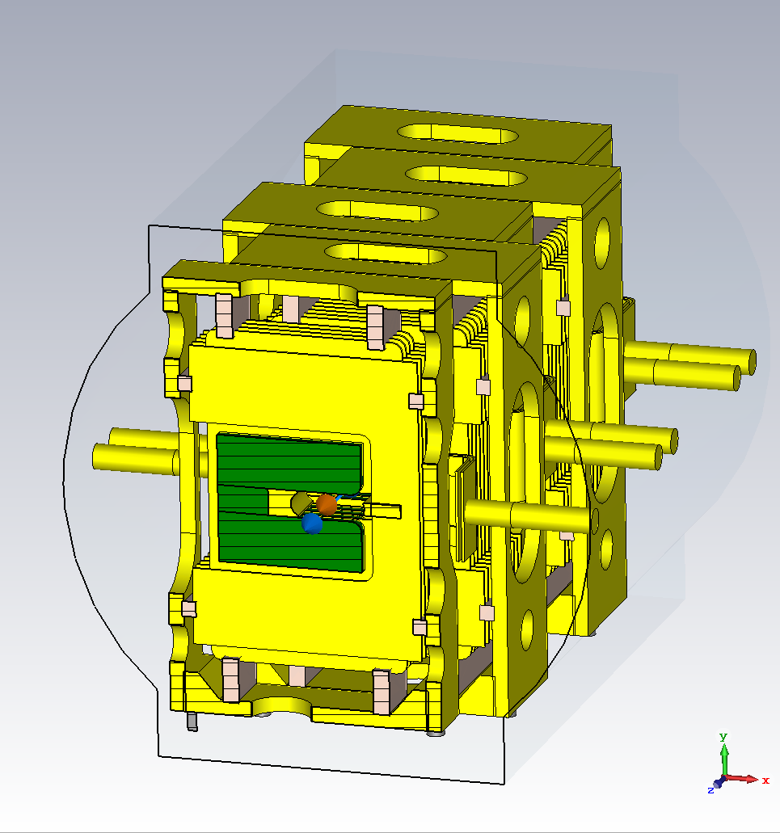
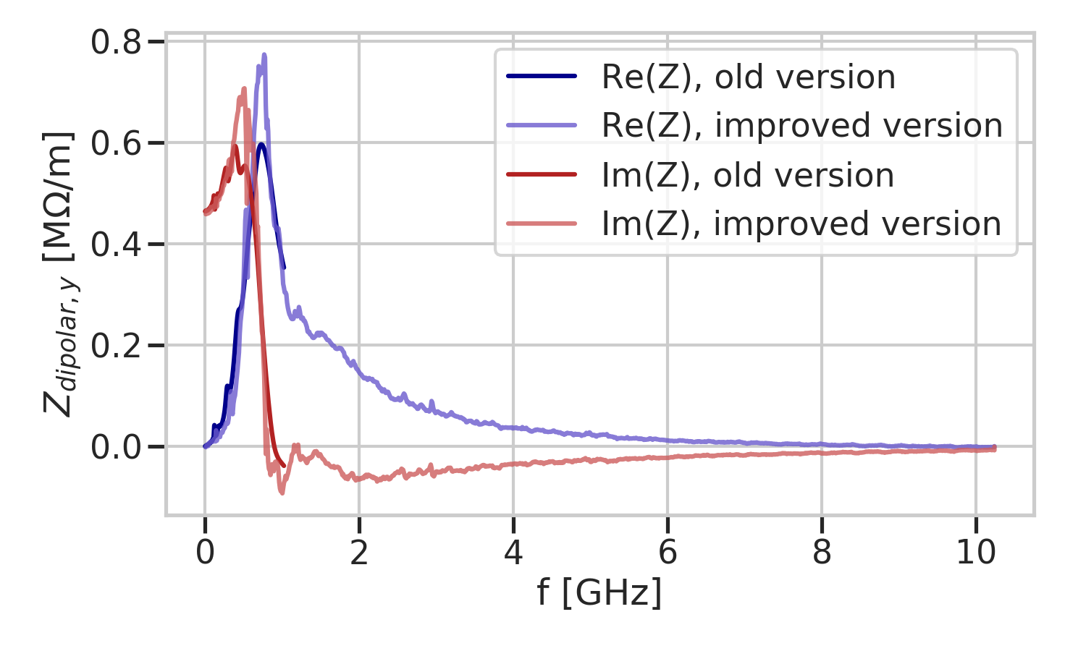
Nouvelles simulations des aimants déflecteurs du PS
Les aimants déflecteurs sont la deuxième plus grande contribution au modèle d’impédance du PS, notamment à hautes fréquences (> centaines de MHz).
Nouvelles simulations de ces derniers utilisant le logiciel de simulation électromagnétique CST Studio Suite 3D.
CST résout les équations de Maxwell dans une structure après le passage d’un paquet de particules chargées. Obtention de l’impédance de l’élément en sortie.
Nouvelles impédances obtenues:
Amplitude plus grande proche de 1 GHz
Impédances jusqu’à des fréquences beaucoup plus élevées

Slide 7
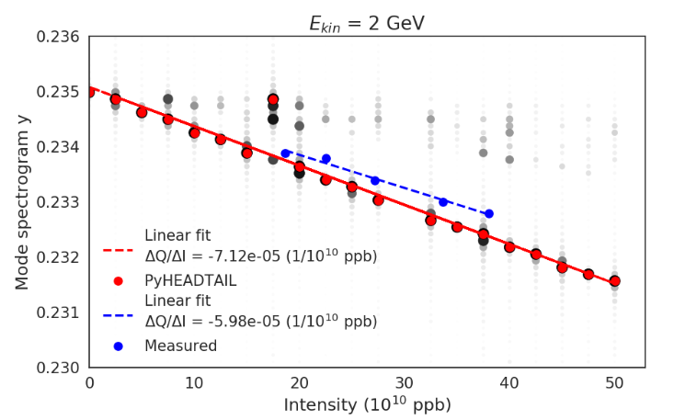
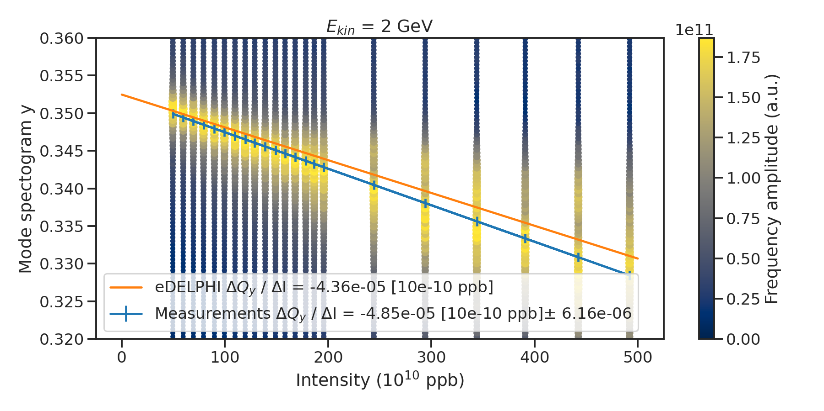
Validation du modèle et mesures expérimentales de 2018 et 2021
2018
2021
L’impédance transverse introduit un décalage en fréquence proportionnel à l’intensité. Un modèle d’impédance réaliste permet de retrouver ce qui est mesuré dans la machine.
Ecart de 19% entre modèle et simulations en 2018, écart de 10% entre modèle et théorie en 2021.
Un écart de 20% est jugé raisonnable étant donné la complexité du problème.

Slide 8
Projets pour la suite de la thèse
Validation expérimentale du modèle d’impédance du PS, parties réelle et imaginaire.
Etude des limitations des différents faisceaux utilisés dans le PS et comment les repousser.
Développement d’un solveur électromagnétique 2D pour déterminer l’impédance d’une chambre à faisceau de géométrie arbitraire.
Impact de la charge d’espace directe sur les instabilités.

Slide 9
Merci de votre attention !

